Slide 1



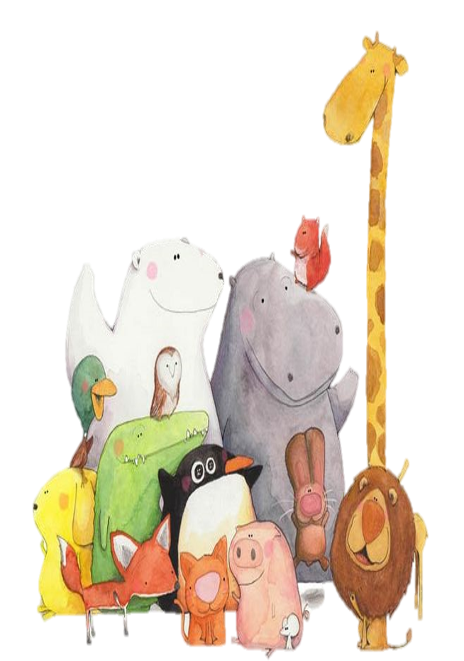
Tập viết chữ D hoa

Slide 2

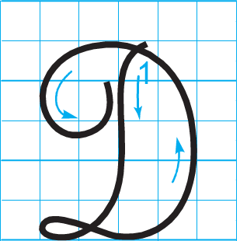
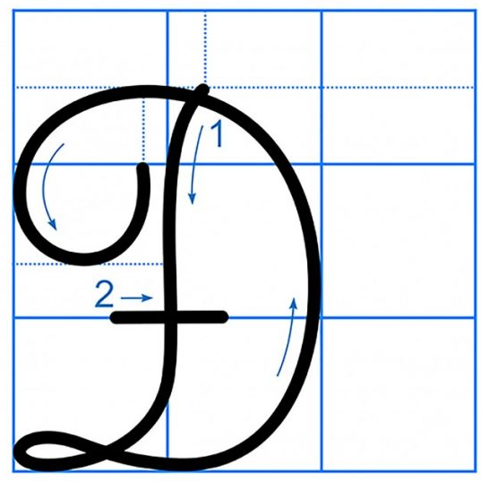

Chữ hoa D gồm mấy nét?
Quan sát và nêu chiều cao, độ rộng của chữ hoa D?
Notes:
Bài giảng thiết kế bởi: Nguyễn Thị Tuyết Nga – TH Mai Động – Hoàng Mai – HN.

Slide 3


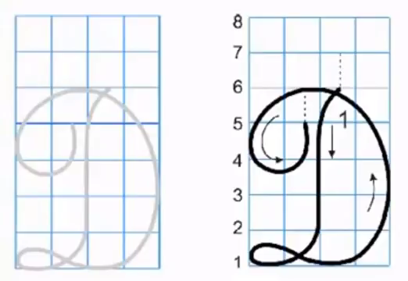
Viết chữ hoa D (cỡ vừa)

Slide 4
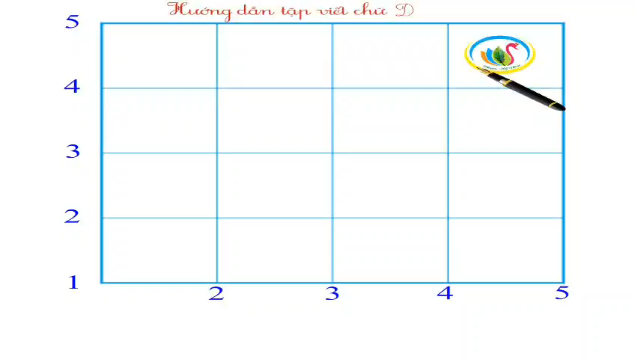
Viết chữ hoa D (cỡ nhỏ)

Slide 5



Viết bảng con

Slide 6

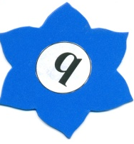

Chọn ý đúng nhất:
*Con chữ C cỡ vừa
cao mấy ô li ?
a) 4 ô li
b) 5 ô li
c) 6 ô li

Slide 7
Chọn ý đúng nhất:
*Con chữ C cỡ vừa
réng mấy ô li ?
4 ô li
b) 4 ô li rưỡi
c) 6 ô li

Slide 8

Viết ứng dụng
Dung dăng dung Ύ˞
Dắt Λ˞ đi εΠ.
a. Chữ cái nào được viết hoa?
→ Chữ D
b. Khoảng cách giữa các chữ ghi tiếng như thế nào?
→ Khoảng cách giữa các chữ ghi tiếng là 1 con chữ o.
c. Những chữ cái nào cao 2.5 li ?
→ Chữ D, g, h
Notes:
Bài giảng thiết kế bởi: Nguyễn Thị Tuyết Nga – TH Mai Động – Hoàng Mai – HN.

Slide 9


Slide 10
D
Dung
D
Dung
Dung dăng dung dẻ
Dắt trẻ đi chơi

Slide 11






Thực hành
viết vở

Slide 12


Củng cố, dặn dò

